Slide 1
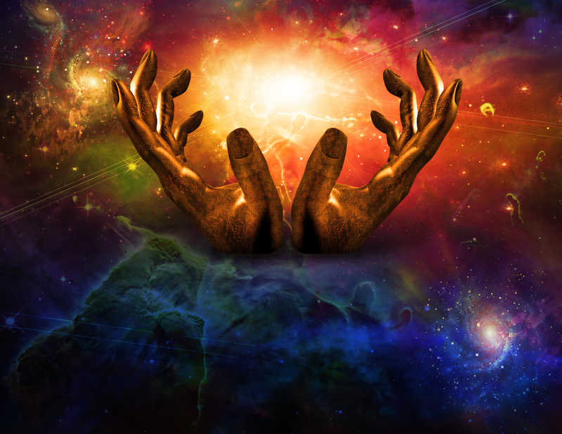
Nastanak života

Slide 2
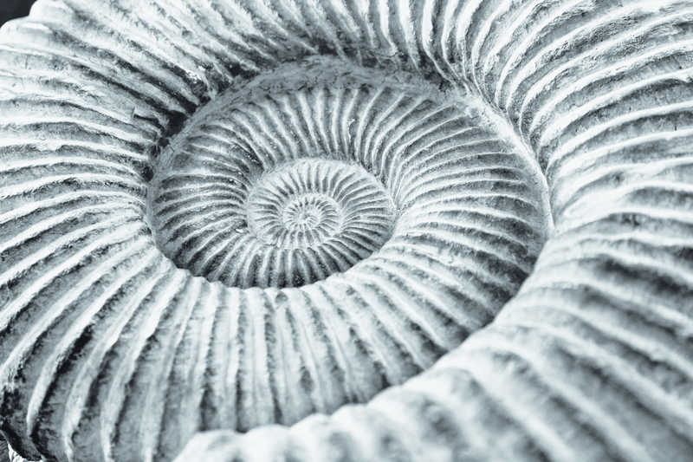

Evolucija
(lat. evolvere) – postupan razvoj nečega (iz nižega u više, iz jednostavnog u složeno)
Istraži

Slide 3
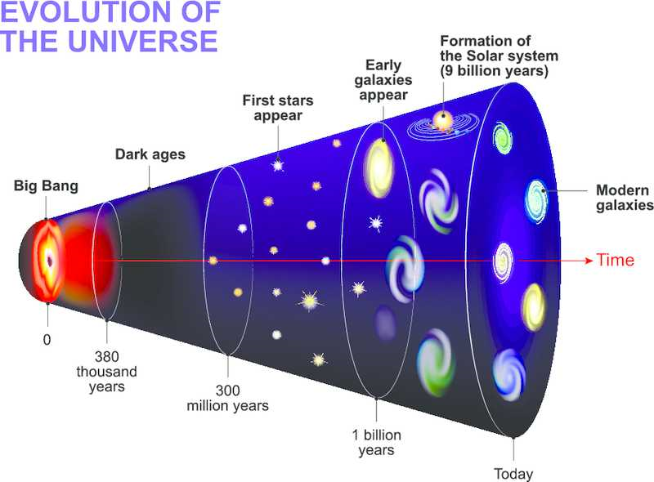

Veliki prasak
STVARANJE SUNČEVA SUSTAVA
nastanak svemira
prije 13.8 milijardi godina
Vizualno
VELIKI PRASAK
DANAŠNJE GALAKSIJE
VRIJEME

Slide 4
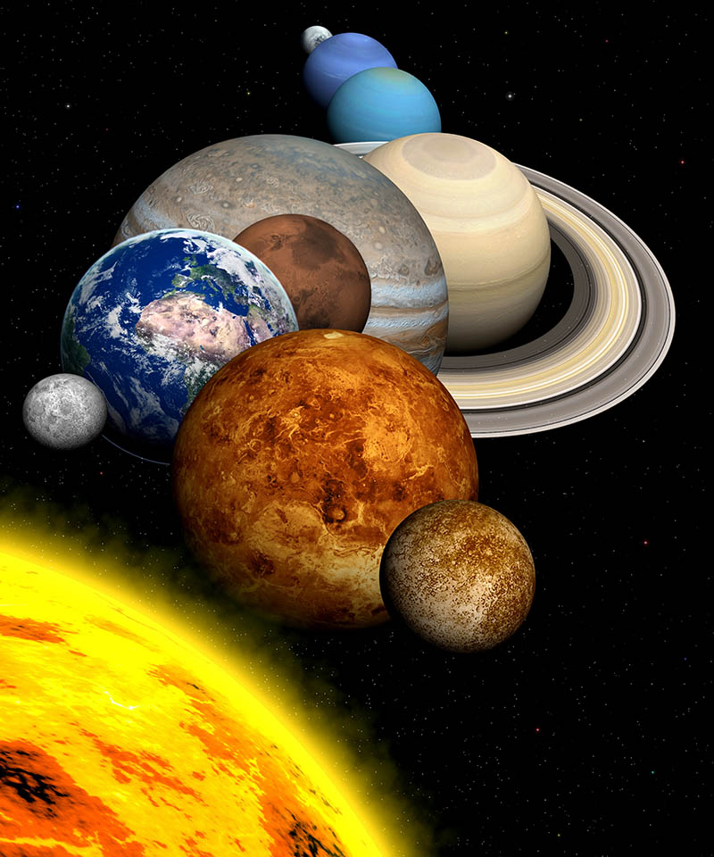
Sunčev sustav i planeti prije 4.5 milijardi godina
Vizualno

Slide 5
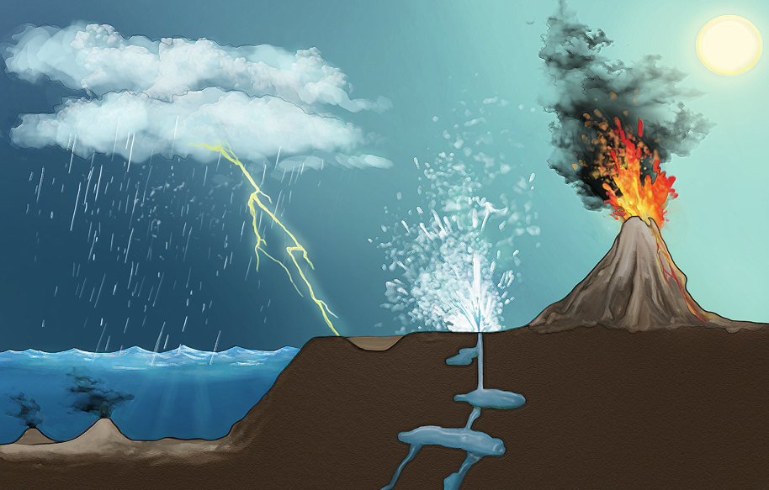
Kemijska evolucija
od najjednostavnijih anorganskih spojeva nastaju organski
Zanimljivosti

Slide 6
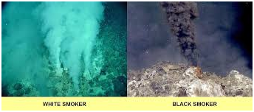
energija potrebna za reakcije možda (?) od munja ili nekih geotermalnih energija na dnu oceana
Vulkanski dimnjaci na dnu oceana

Slide 7
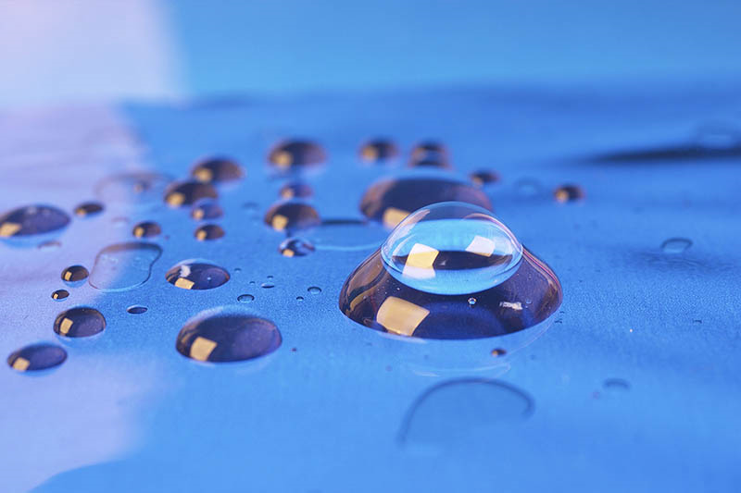
Biološka evolucija
prije 4 milijarde godina
u morima i oceanima (dobra zaštita od UV zračenja)
prve stanice – anaerobne i heterotrofne

Slide 8

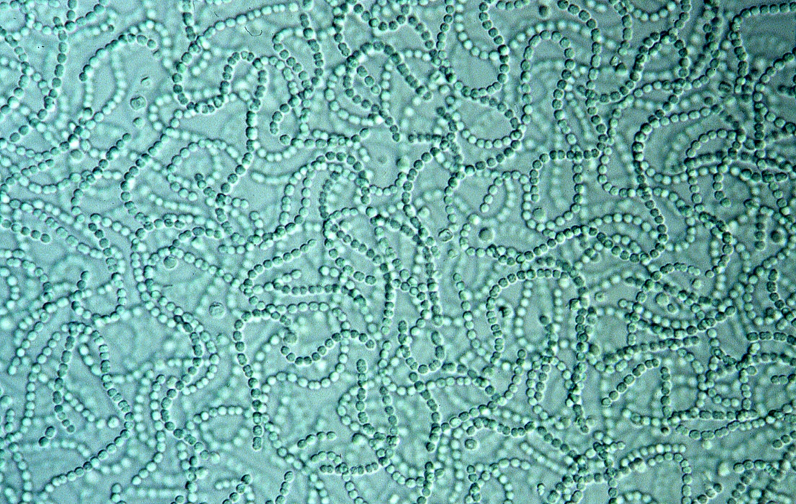
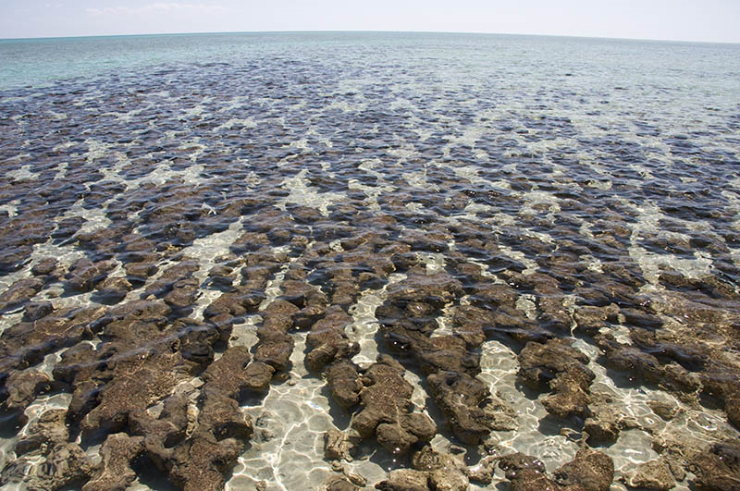
Prvi autotrofni organizmi
nalik na današnje cijanobakterije
stromatoliti (Australija)
Prouči raznolikost cijanobakterija.
RB str. 90.

Slide 9
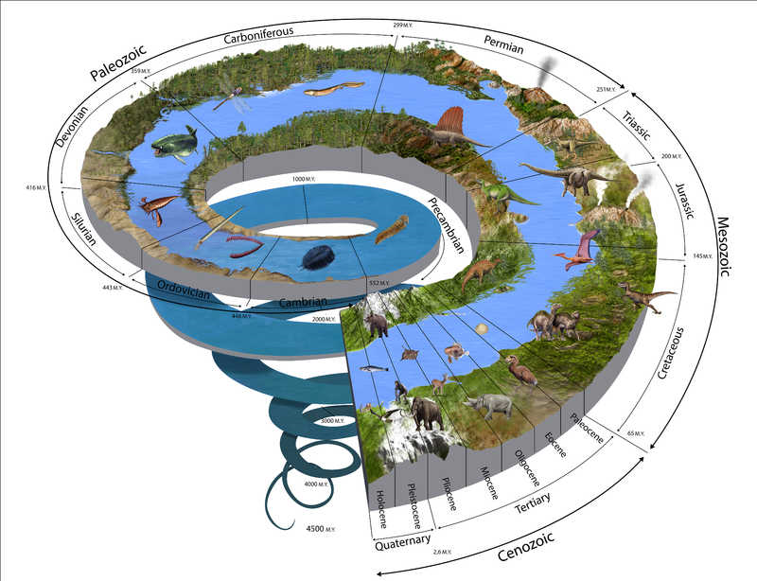
procesom fotosinteze stvaraju sebi hranu i kisik
nakupljanje kisika u vodi i praatmosferi
razvoj aerobnih organizama
nastanak ozonskog omotača
prijelaz organizama iz vode na kopno

Slide 10
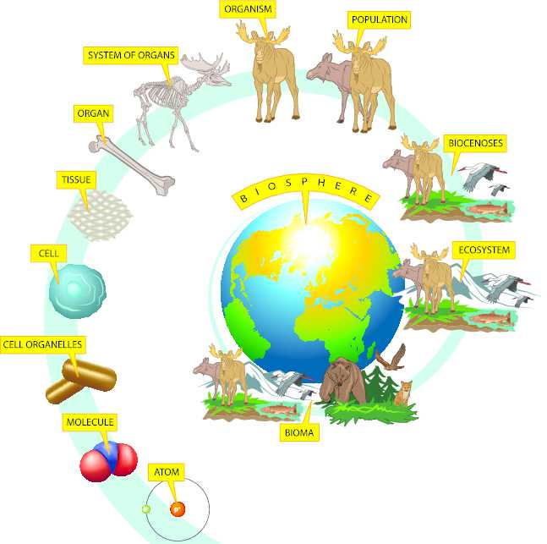
aerobni procesi razgradnje hranjivih tvari
više energije
razvoj složenijih organizama
veća bioraznolikost

Slide 11

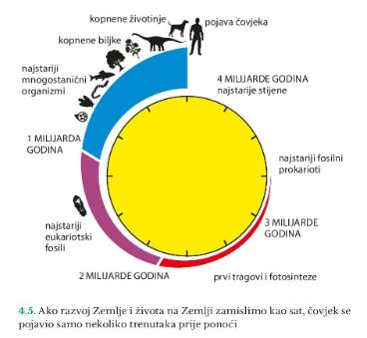
Ako razvoj Zemlje i život na Zemlji zamislimo kao sat, čovjek se pojavio samo nekoliko trenutaka prije ponoći:

